Slide 1

Campaña Momento Bayer & Percutor 2015
Acciones de comunicación

Slide 2
Campaña Percutor Abril 2015
Objetivos de la campaña
Relanzar Percutor con una campaña 360° , para generar awareness de alto impacto de la marca y su nuevo posicionamiento al barbecho de Soja y Maíz. Todo esto dentro del contexto global de DIVERSIDAD.
Comunicar la ampliación de posicionamiento técnico: ampliación a barbecho largo (aplicación en mayo y julio)
Campaña: Momento Bayer para tu Lote. Entendiendo el momento de aplicación en barbecho largo y corto, posicionar a Percutor como el producto indicado.
Presentar el pack “Percutor y Sitrin”

Slide 3






Campaña Percutor Abril 2015
TV
RADIO
GRAFICA
CAMPAÑA ONLINE
Vía Publica

Slide 4
DETALLE MEDIOS & TIEMPOS

Slide 5




















DETALLE MEDIOS & TIEMPOS
GRAFICA
RADIO
TV
ONLINE

Slide 6

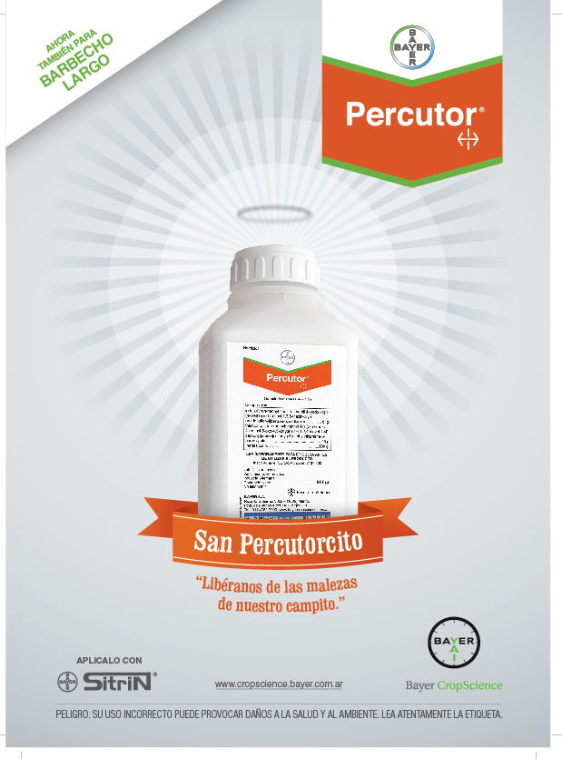
PIEZAS GRÁFICA
Momento Bayer Campaña Percutor

